Slide 1

Trabalho de Introdução a Sistemas Multi-Agentes
Simulação de uma Residência com integrantes e faxineira
Heliomar Kann da Rocha Santos
Roberto Weidmann Menezes

Slide 2
Sumário
Trabalho anterior
Novas funcionalidades
Aprendizagem
Aplicação
Conclusão

Slide 3
Trabalho anterior
Simulação de uma residência
Um ambiente
  Vários moradores
  Uma empregada

Slide 4
Novas funcionalidades
Central de atendimento
  Secretária
Várias residências
  Empregadas visitam residência
Nova interface
  Exibe situação de cada comodo
  Exibe gráficos sobre a aprendizagem

Slide 5
Aprendizagem
Algoritmo utilizado
  Calcula as probabilidades de cada ação com base no históricos das ações
  Realiza média aritmética entre as novas probabilidades e a atual
  Atualiza as probabilidades das ações no agente

Slide 6
Aprendizagem
Quando objetivo é atingido
  Toda a casa está limpa
Duas abordagens
  Sempre que atende o objetivo
  Apenas quando as ações que levaram ao objetivo são ‘melhores’ que as anteriores
    Uso de uma heurística

Slide 7
Aprendizagem
Heurística
  “Se a probabilidade de limpar e arrumar a casa superar as atuais, então as aprende”
  Demora mais tempo para aprender
  Tende a apresentar comportamento mais adequado

Slide 8
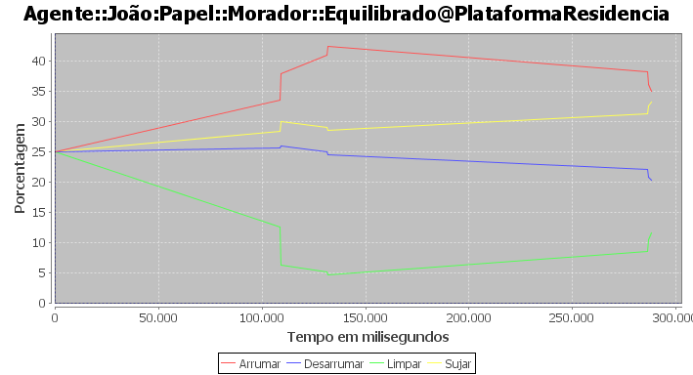
Aprendizagem
Sem heurística

Slide 9
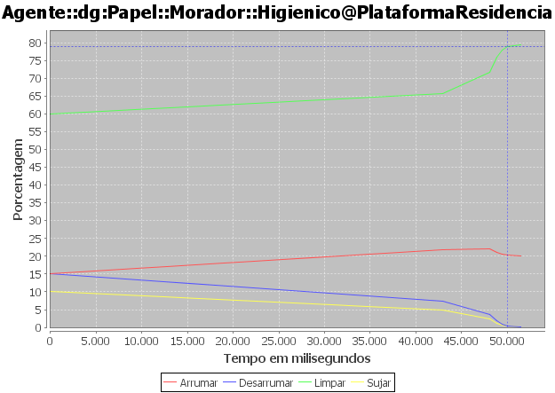
Aprendizagem
Com heurística

Slide 10
Aplicação

Slide 11
Conclusão
Entendimento sobre SMA
Aprendizado do ASF
Facilidades do paradígma
Dificuldades
  Concorrência
  Framework

Slide 12

Dúvidas

